Slide 1
镭晨科技
AIS50X Series-Multi产品介绍

Slide 2
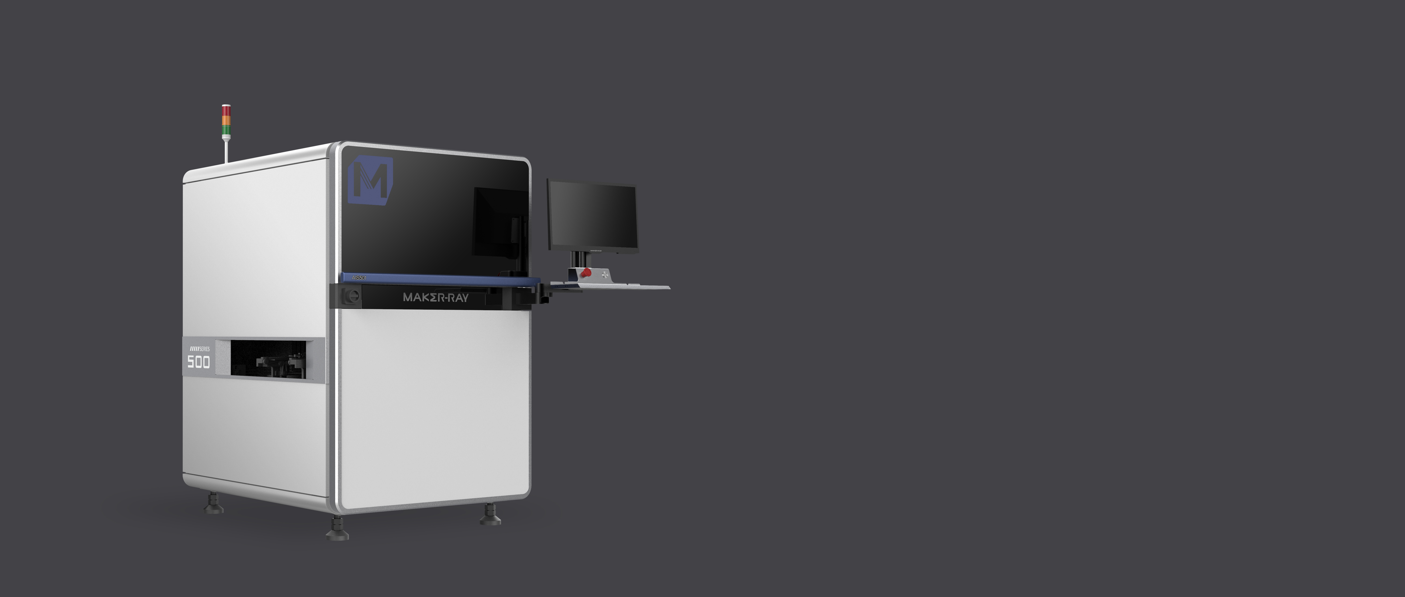
AIS50X Series-Multi｜产品概述
在线PCBA双面光学检测设备
检测T/B双面错漏反及焊锡等缺陷
设备型号 AIS501 / AIS501-L
设备原理
通过上下两个高精度相机，对同一块板卡移动拍照，采取卷积神经网络算法处理图像，智能判定元器件不良和焊锡不良

Slide 3
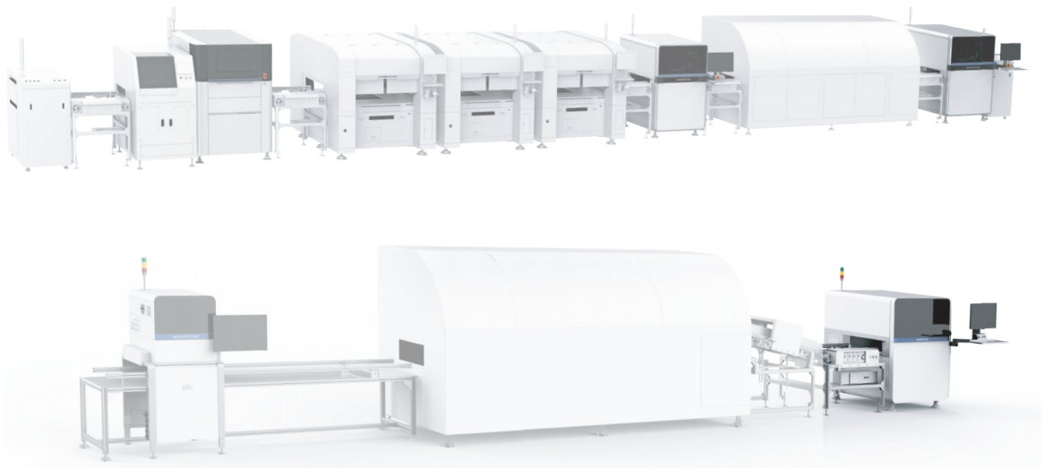
AIS50X Series-Multi｜应用场景
SMT段回流焊后、DIP段波峰焊后、包装前终检

Slide 4
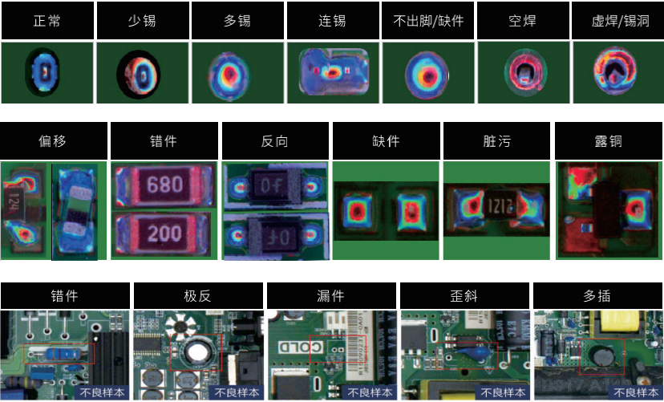
AIS50X Series-Multi｜可检测缺陷
焊点不良
贴片/焊锡不良
插件不良

Slide 5
AIS50X Series-Multi｜设备架构
AIS501
节省人力，可替代终检前目检工位
提升品质，包装前有效卡控，拦截不良，避免流出
可保留包装前正反面板卡照片，实现数据可追溯
PCBA规格尺寸：
50*50mm～510*460mm（大板模式最大支持730*460mm）

Slide 6
AIS50X Series-Multi｜设备架构
AIS501-L
节省人力，可替代终检前目检工位
提升品质，包装前有效卡控，拦截不良，避免流出
可保留包装前正反面板卡照片，实现数据可追溯
PCBA规格尺寸：
50*50mm～510*650mm（大板模式最大支持730*650mm）

Slide 7
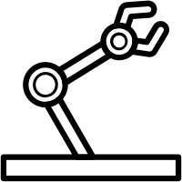
AIS50X Series-Multi｜核心优势
集中管控，多设备互联互通
精简编程流程，极简界面，支持一键批量修改参数
多应用场景，满足不同检测需求
双相机异步异时拍照，避免光源干扰，提高检测节拍
数据可追溯，支持SPC报警
强大抗干扰能力，高检出率，低误报率
镜头自动清洁功能，减少维护频率

Slide 8
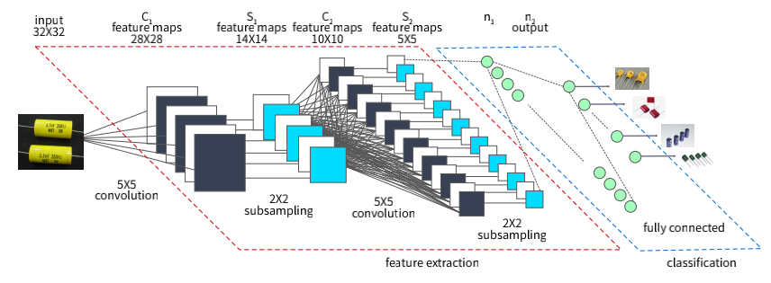
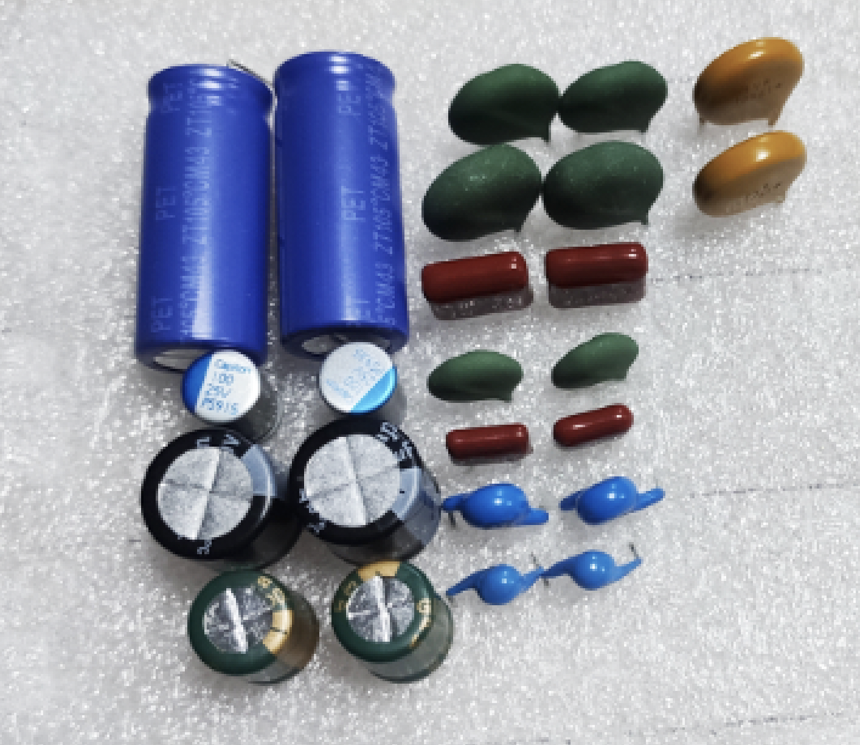
AIS50X Series-Multi｜深度学习算法
在工业检测领域应用深度学习算法，使用大数据优化，智能极简编程，一键自动识别已训练元器件及焊锡，智能判定不良，解决编程时间长、误报率高两大传统算法痛点

Slide 9
AIS50X Series-Multi｜技术优势
极简编程
深度学习算法，编程简单，一键自动搜索已训练元器件及焊锡，智能判定不良，编程速度快
智能判定
自动框选框选元器件及焊锡
离线编程
支持离线编程，可便捷修改、调试
在线编程
测试的同时可对版式文件同步编辑
快速换线
直接调用已有版式文件，无需重复调整

Slide 10
AIS50X Series-Multi｜技术优势
检出能力强
基于大数据训练的模型，元器件的识别准确率高，检出能力及泛化强，能矫正元器件及焊锡
偏差引起的报警，降低误报
针对特征模糊情况，识别能力强。可有效检出不良，不受板面丝印、器件文字变化干扰
超强同色区分能力，无论是黑色板卡上的黑色器件、黑色器件上的黑色特征、白色板卡上的白色排插及跳线、绿色板卡上的热敏电阻，均可有效识别漏、反
泛化能力强，能兼容器件偏差、电容歪斜、焊点形态变化、颜色存在细微差异、不规则排列器件等复杂情况，实现低误报率

Slide 11
AIS50X Series-Multi｜技术优势
检测速度快
采用上下镜头同步异时的拍照检测模式，检测速度快的同时，有效避免光源干扰
同步移动
上下相机同时拍照检测，提高检测节拍
实时运算
拍摄下个FOV的同时运算上个FOV焊点
路径规划
自动规划路径，移动检测，节省拍照时间

Slide 12
AIS50X Series-Multi｜技术优势
检测模式多
结合工厂生产模式的多样化，可设计多种检测模式，支持检测多机型生产、替代料等模式
支持拼板检测
支持混料检测
支持混板检测

Slide 13
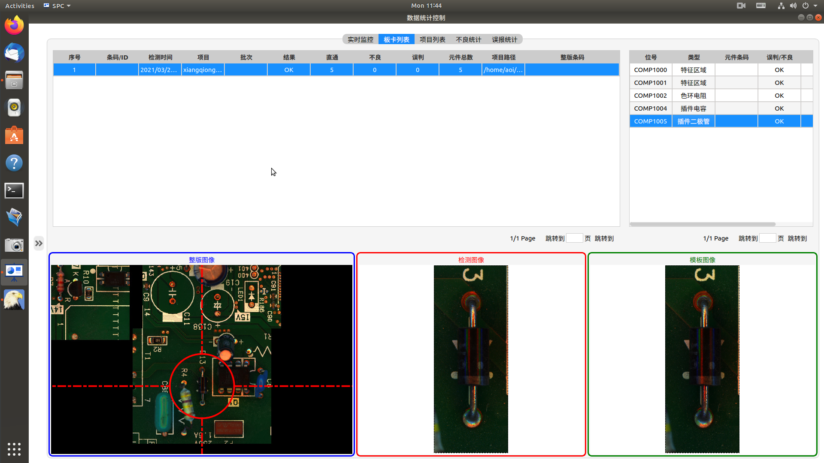
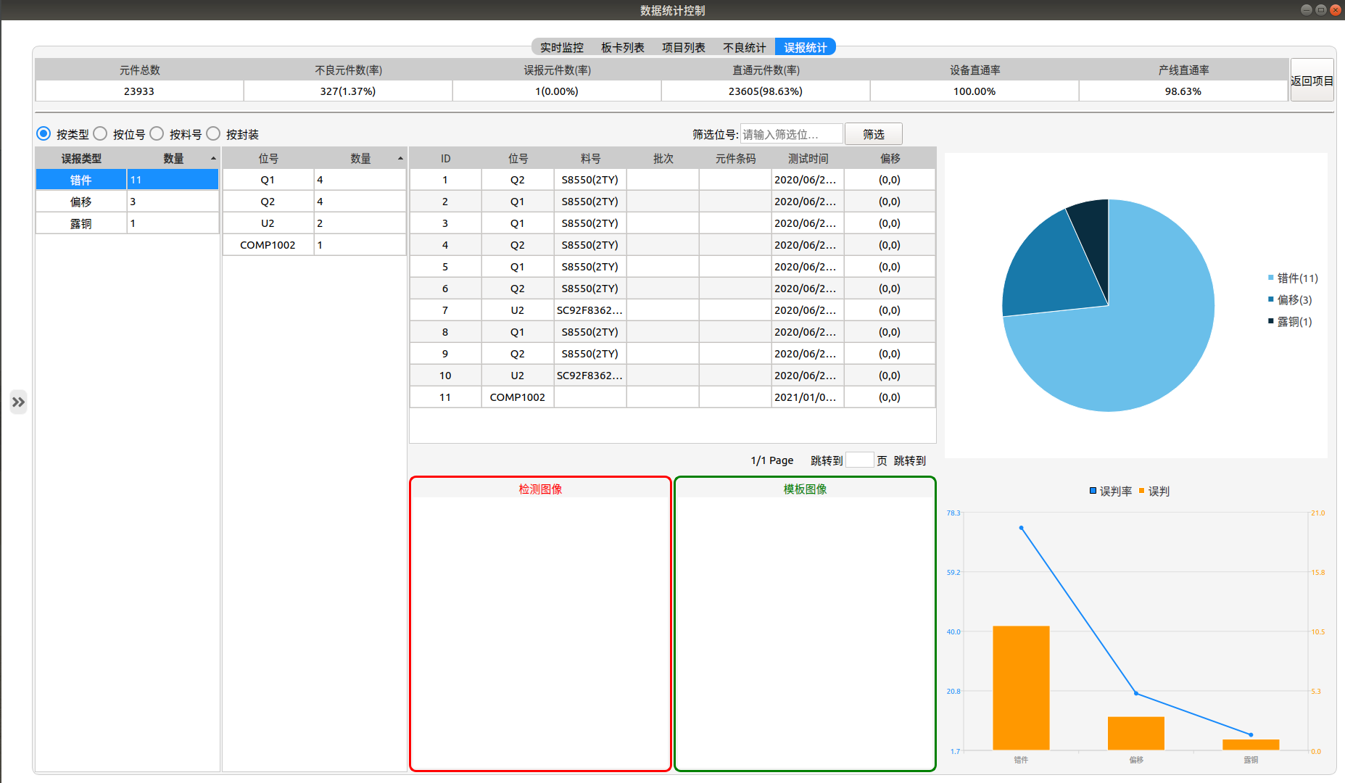
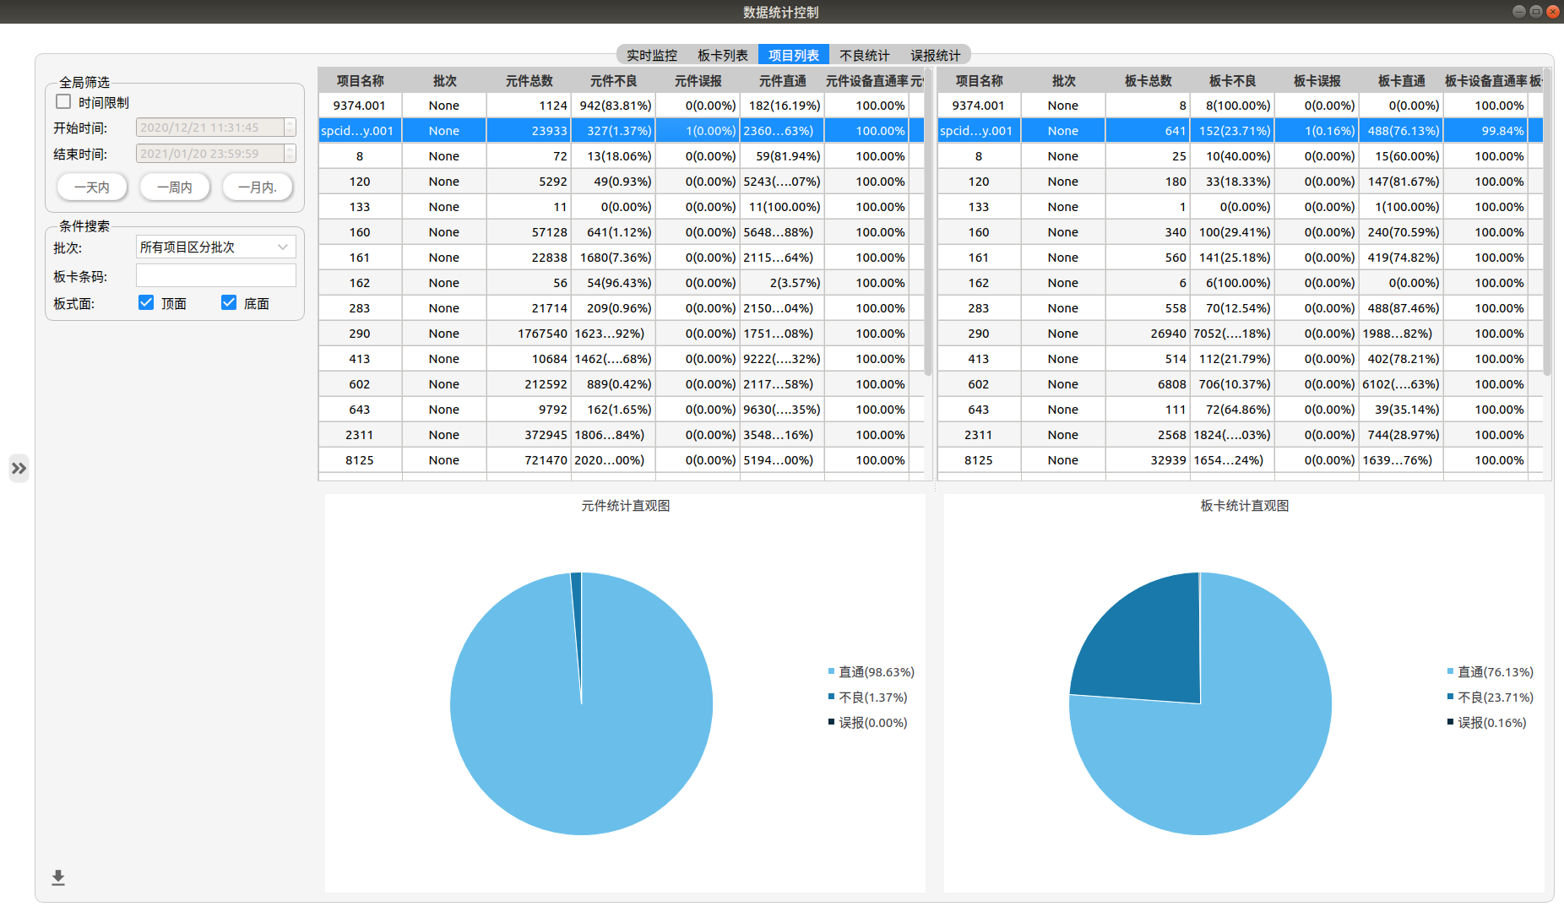
AIS50X Series-Multi｜技术优势
测试数据详细
测试数据实时保留，可导出详细数据报表，有利于工艺改善和生产追溯
相机自动读取条码（条形码，二维码）
数据完整，包括整体统计数据，及每一片检测板卡的所有检测信息*
支持一键导出，便于回溯，数据可与MES系统实现有效对接
*在软硬件正常运行的情况下

Slide 14
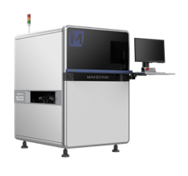
AIS50X Series-Multi｜技术优势
集中管理，远程服务
支持远程编程、调试、管理，节省换线时间，支持一对多复判
远程调控、集中管理，减少工作中断，提高生产效能
远程离线编程，编程的同时不影响检测
远程支持，快速响应维护
复判工作站，一对多复判

Slide 15
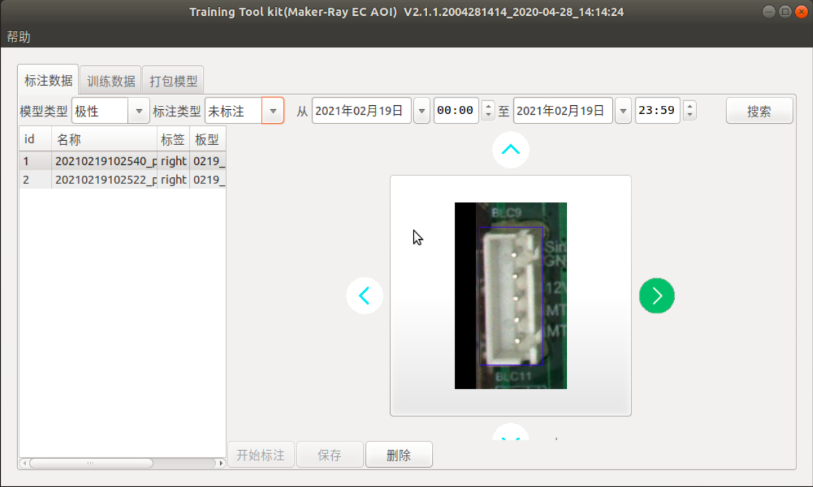
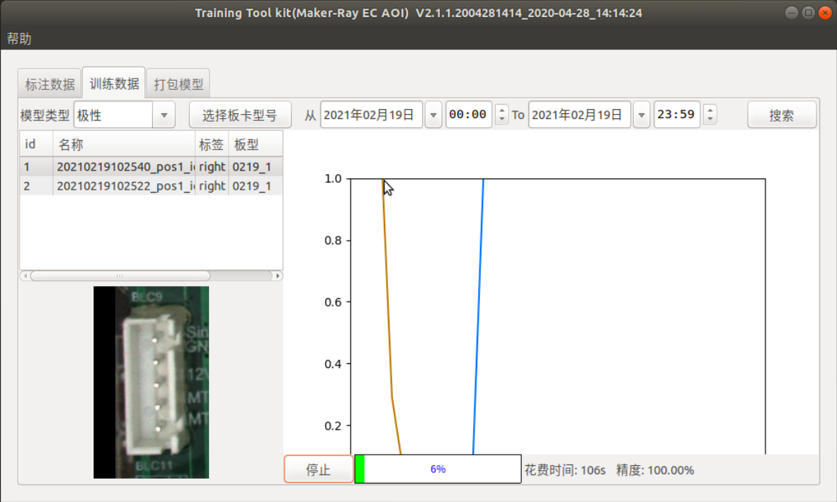
AIS50X Series-Multi｜技术优势
检测范围广
AI训练工具，设备端可自主训练特殊器件，可自动识别，提高检测精度
快速学习新器件及焊点
可通过训练，让设备认识器件及焊点不同形态,
真正降低误报率
测试能力快速迭代、不断升级
数据
极性预训练模型
AOI检测软件
AOI训练工具
二分类预训练模型

Slide 16
镭晨科技｜用AI引领AOI新时代
镭晨科技深耕行业多年，始终秉承“让工业检测更简单”的企业使命。以深度学习算法为核心，专注电子行业。以PCBA生产过程视觉检测标准化方案为基础，为客户提供各种光学检测方案
成立至今，镭晨科技已获得多项认证。拥有发明、实用新型、外观专利、软件著作权共77项，其中发明专利超过一半，各类产品具有自主的知识产权
*统计截止至2021.1.21

Slide 17
携手并进 合作共赢

Slide 18
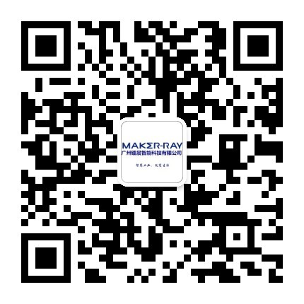
让工业检测更简单

